Slide 1
«Мастера и подмастерья»
I тур

Slide 2
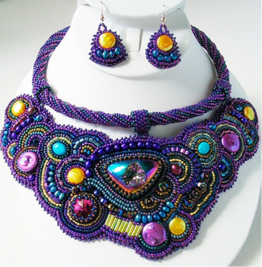
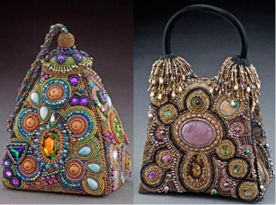
Бисер
Существует легенда о появлении бисера … Кусочки слюды, попавшие в костер бедуинов-кочевников, превратились в мелкие, прозрачные капли.
В 1754 году была открыта фабрика по производству бисера, стекляруса, стекла для мозаики. Особые старания приложил
М.В. Ломоносов.

Slide 3
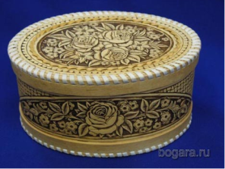
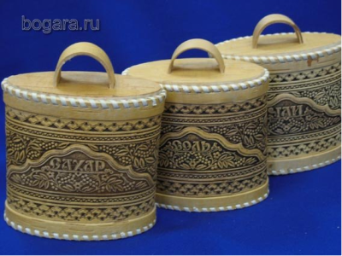
Береста
Легкий природный материал, почитаемый издавна для изготовления посуды и других изделий. Зайдя в крестьянский дом, можно было увидеть много утвари из этого материала, столь необходимой в хозяйстве: корзины, сумки, короба, туеса, солонки, плошки, ступни, брусочницы.

Slide 4
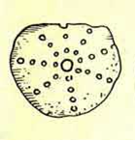
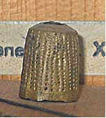
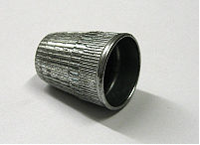
Напёрсток
Название этого приспособления для шитья и рукоделия произошло от устаревшего названия пальцев. Древнейшие сохранившиеся напёрстки сделаны из золота, бронзы и серебра.

Slide 5
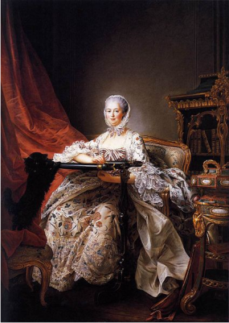
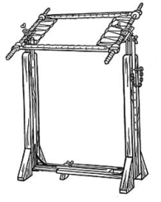
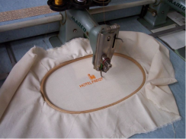
Пяльцы
Мадам Помпадур за вышиванием
(National Gallery, London) * Date: 1763-64 * Painter: François-Hubert Drouais
Слово Пяльцы произошло от слова пялить — растягивать, распинать, туго натягивать. В свою очередь слов пялить происходит от пяло «рама, на которую напяливается кожа». Ранее пяльцы делали из дерева, кости, в том числе слоновой.

Slide 6
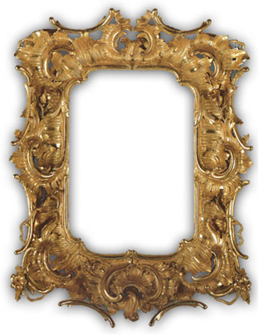
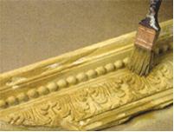
Багет
Для того чтобы картина удачно смотрелась, ей недостаточно иметь высокую художественную ценность. Она должна хорошо вписываться в окружающий интерьер. И основная роль в этом лежит на оформлении картины – на багетной рамке.
Багетная рамка – это рамка из деревянных планок с фигурно вырезанным профилем.

Slide 7
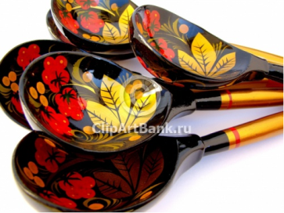
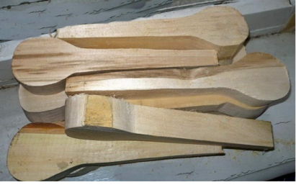
Баклуши
Известные на Руси мастера по вырезанию ложек назывались ложкарями, заготовки
для ложек - баклуши готовили подмастерья, раскалывали чурбан на куски – дело несложное, поэтому появилось переносное значение «бить баклуши».

Slide 8
« Русь мастеровая»
II тур

Slide 9
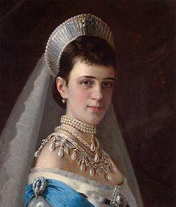
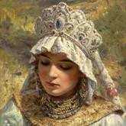
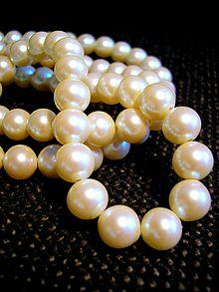
Жемчуг
На Руси речной жемчуг носили даже девочки крестьянского сословия. В старину его добычей занимались и на Ангаре, правда в незначительных количествах. Как отмечали знающие люди, жемчуг водился во всех реках, куда в избытке заходила на нерест рыба. Ангарский жемчуг был мельче морского, но весьма ценился по красоте.
Портрет императрицы Марии Федоровны в жемчужном уборе работы Ивана Крамского
(1880-е гг.) Санкт-Петербург, Государственный Эрмитаж

Slide 10
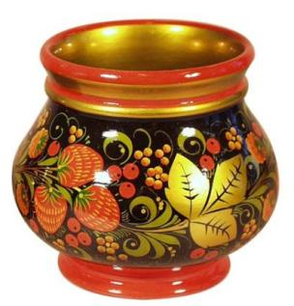
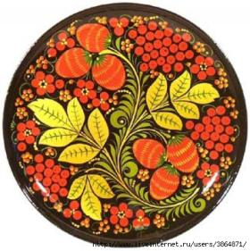
Хохлома
Хохлома́ — старинный русский народный промысел, родившийся в XVII веке в округе Нижнего Новгорода. Хохлома представляет собой декоративную роспись деревянной посуды и мебели, выполненную чёрным и красным, а также, изредка, зелёным, желтым цветом по золотистому фону.

Slide 11
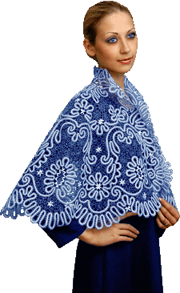
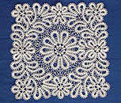
Кружева
Вологодское кружевоплетение восходит к 16—17 вв., но как промысел существует
с первой четверти XIX века. Вологодский кружевной промысел возник в 1820 году,
когда крепостные местных помещиков стали плести кружева, кружева на Руси носили
ещё в 13 веке.

Slide 12
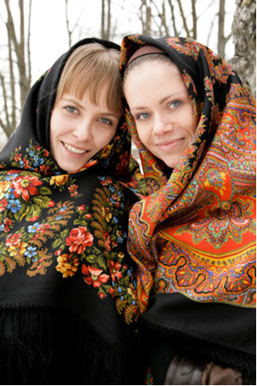
Павлово-посадские платки
А ты все та же - лес, да поле, Да плат узорный до бровей... А.Блок
С 1795 года на­чинается история Павлово-Посадского художественного промыс­ла, прославившегося богатством цветочных узоров нарядных шалей и платков, ставших известными далеко за пределами России.

Slide 13
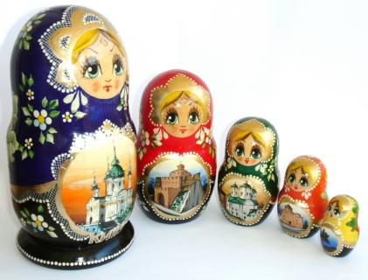
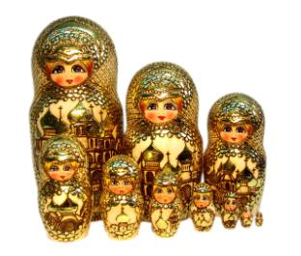
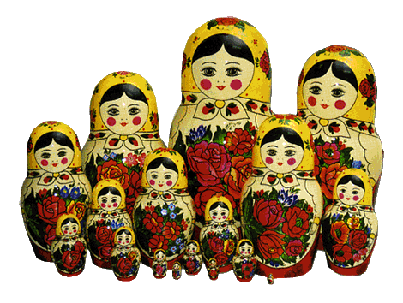
Матрёшка
Прообразом её является деревянная фигурка японского мудреца Фукурумы, выплненная с большим юмором, с головой вытянутой вверх от многочисленных раздумий.
Идея создания этой игрушки прижилась на
Руси, и сейчас это изделие считается исконно русским сувениром.

Slide 14
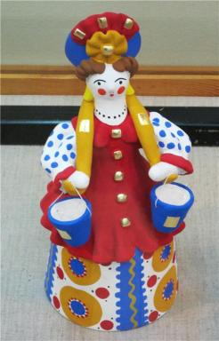
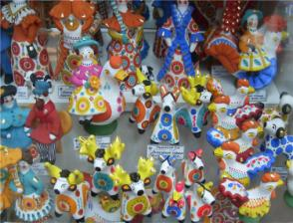
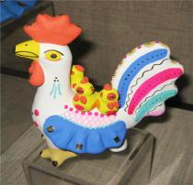
Дымковская игрушка
Глиняные лепные расписные фигурки людей и животных; один из русских народных художественных промыслов, которым заняты главным образом женщины, издавна существующий в заречной слободе Дымково близ
г. Вятка.

Slide 15
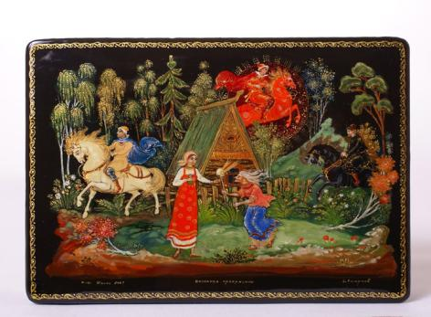
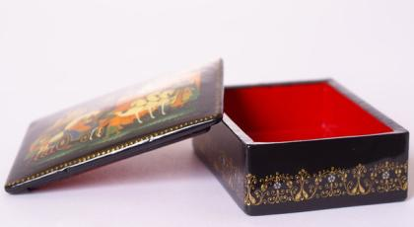
Палехская миниатюра
Своеобразное и тонкое искусство лаковой миниатюры Палеха вобрало в себя принципы древнерусской живописи и народного творчества. В настоящее время палехская миниатюра является неотъемлемой частью отечественного декоративно-прикладного искусства в целом.

Slide 16
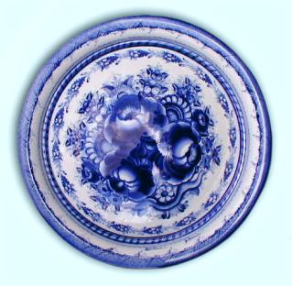
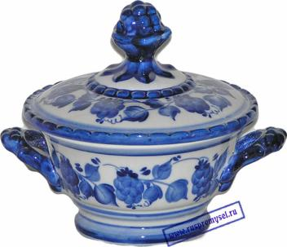
Гжель
Гжель является основным центром отечественной высокохудожественной
керамики, где сформировались и нашли отражение ее лучшие многовековые черты, связанные с высшими достижениями декоративно-прикладного искусства.

Slide 17
«Не красна изба углами…»
III тур

Slide 18
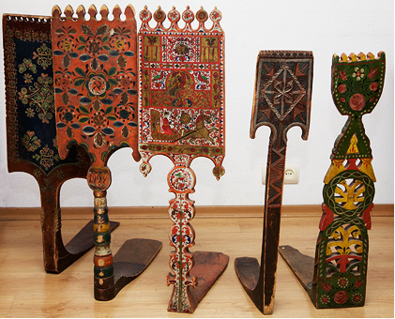
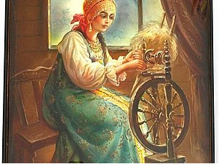
Прялка
Прялка сопровождала девушку от рождения до замужества. Личную, подписанную прялку не давали взаймы, иначе, как считалось, будет пожар или погибнут пчелы. На Русском Севере парень, написавший на прялке девушки свое имя, обязан был на ней жениться. Обычно жених дарил девушке новую, сделанную и украшенную своими руками прялку.

Slide 19
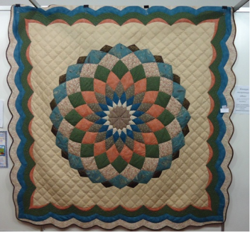
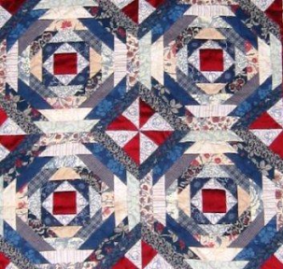
Лоскутное одеяло
Шитьё из лоскутов получило широкое распространение во второй половине XIX века с появлением в продаже заграничного ситца.
К ткани во все времена относились очень бережно, каждый лоскуток у умелой хозяйки шел в дело.
Свадебное лоскутное одеяло "Сказочный цветок", автор Лобанова Татьяна, г. Иваново

Slide 20
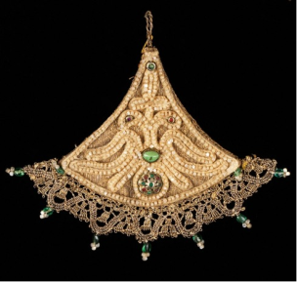
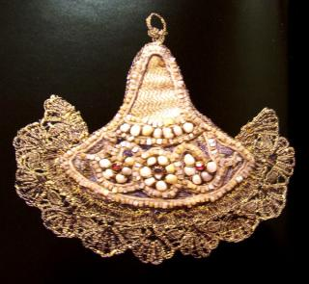
Косник
Накосник (косник) - в XV-XVII веках в России украшение кос с помощью кусочка бересты или кожи, обтянутых дорогой тканью.
Вид женского аксессуара для украшения девичьей косы и несущий функцию оберега девичьей чистоты, нравственного и физического здоровья невесты.

Slide 21
«Край северный»
IV тур

Slide 22
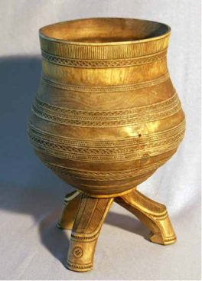
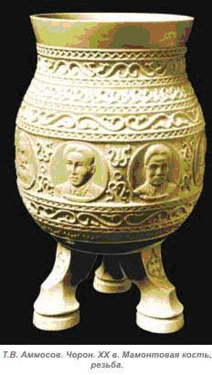
Чорон
Традиционный якутский сосуд из дерева или кости, украшенный резьбой.
Бурцев М. Н. Чорон треногий. Дерево, резьба.

Slide 23
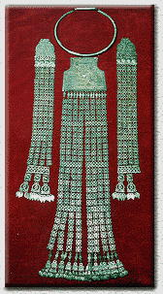
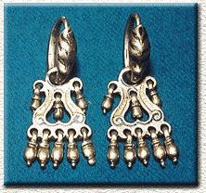
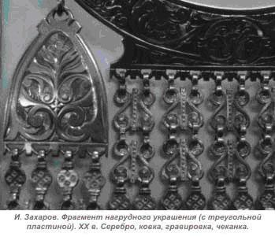
Серебро
Якутские кузнецы-ювелиры ценили этот металл с оттенком голубизны за его замечательные свойства: легко поддавался ковке, чеканке, резьбе, гравировке и вместе с тем был довольно твердым и весомым.

Slide 24
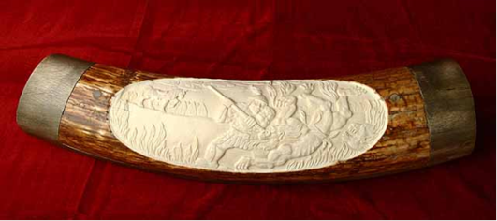
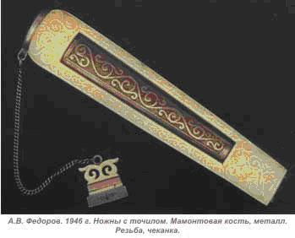
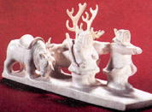
Бивень мамонта, резьба по кости
Родионов Г. Н. 1945 Рельеф из серии «Олонхо Ньургун Боотур Стремительный». 2007 Бивень мамонта, дерево, рельефная резьба. 16х55х9
С глубокой древности сохранились предметы быта, календари, наконечники стрел из этого прочного, красивого материала, который называли «голубой костью».

Slide 25
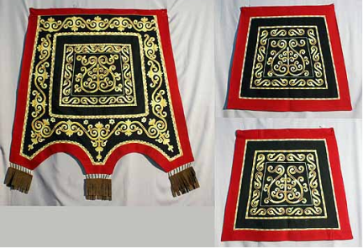
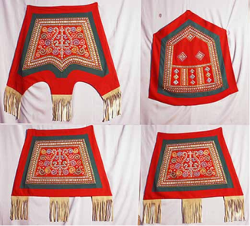
Конское убранство, чепрак
Макарова В. В. 1956 Комплект конского убранства:
чепрак, кычимы. 2006 Сукно, вышивка.
Конь был священен у якутов, символизировал собой небо, поэтому женщины с особым изыском украшали конское убранство (чепраки, покрывала на седла).
Попова З. И. 1954
Комплект конского
убранства: чепрак,
кычимы, лэпсэ.
2009 Сукно,
металлические
бляшки,
бисер, ровдуга

Slide 26
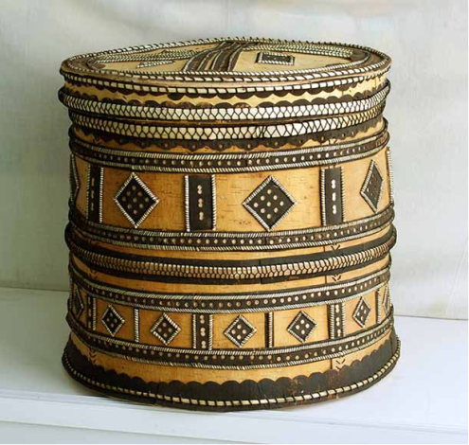
Коробка для рукоделия
Васильева Е. В. 1940 Короб невесты. «Маллаах иЬит». 2006 Береста, конский волос. 46х40
Этот предмет был обязательным в приданом якутской невесты и распространен повсеместно. Он мог быть круглой, квадратной формы, щедро украшенный орнаментом. Содержал все необходимое для выполнения мелких работ.

Slide 27
« Мировое искусство»
V тур

Slide 28
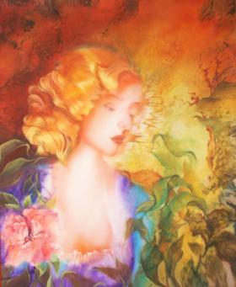


Батик
Гранат (Автор — Ирина Бабаян)
Техника росписи ткани, пришедшая к нам из восточных стран – Индии, Китая.
Батик — batik — индонезийское слово. В переводе с индонезийского оно означает «капля воска». Membatik — рисовать, покрывать каплями, штриховать.

Slide 29


Эрмитаж
Самая большая галерея мира находится в России и состоит из 322 залов, которые вмещают около 3 миллионов произведений искусства. Нынешнее здание дворца (пятое) построено в 1754—1762 годах итальянским архитектором Б. Ф. Растрелли в стиле пышного елизаветинского барокко с элементами французского рококо в интерьерах.

Slide 30


Витражи
Произведение декоративного искусства изобразительного или орнаментального характера из цветного стекла, рассчитанное на сквозное освещение и предназначенное для заполнения проёма, чаще всего оконного, в каком-либо архитектурном сооружении. Витраж (фр. vitre — оконное стекло, от лат. vitrum — стекло)

Slide 31

Скульптура
«Вене́ра Мило́сская» (Афродита с острова Ми́лос) — знаменитая древнегреческая скульптура, созданная приблизительно между 130 и 100 годами до нашей эры.
Греки были великолепными творцами в литературе, архитектуре, но этим видом искусства греки овладели в совершенстве.

Slide 32

Джоконда
Мона Лиза ( Джоконда)
Леонардо да Винчи
около 1503 г.
Мона Лиза (также известная как Джоконда) — портрет молодой женщины, написанный итальянским художником Леонардо да Винчи около 1503 года. Картина является одним из самых известных произведений живописи в мире

Slide 33

Андрей Рублёв
«Троица» («Гостеприимство Авраама»)
Андрей Рублёв, XV век
дерево, темпера. 142×114 см
Государственная Третьяковская галерея, Москва
Автор известной алтарной иконы «Троица», известный русский иконописец, имя, ставшее символом Святой Руси, символом непостижимого древнерусского искусства, символом великого русского человека, каким он может и должен быть.

